Slide 1
ptt鄉民共同留言關聯視覺化

Slide 2



ptt鄉民共同留言關聯視覺化
輿論操控會利用大量帳號，在特別立場的文章下推文或噓文，以達到帶風向的目的
爬取PTT文章
計算推文關係
計算共同推文率
資料集:
https://drive.google.com/file/d/14gNjT_gxWDBUH-n04LRwHngTFkXK6sly/view

Slide 3
共同推文率
觀察八卦版上所有超過100次推文的ID，計算兩兩之間共同推文的次，並計算共同推文率
id A
id B
id C
Id組合 | 共同推文率
A, B | 0.25
A, C | 0
B, C | 0.33
文章1
文章2
文章3
A, B共同推文率=AB共同推文/(A推文數+B推文數)

Slide 4
目標
需求：共同推文率0.05以上, 推文次數達100以上id列入視覺化

Slide 5
使用Python網路爬蟲

Slide 6


錄
1
前言
目
2
環境設定
3
簡易Python教學
4
BeautifulSoup教學
5
JSON格式介紹與轉換
6
程式練習

Slide 7

前言
目標：
使用程式來抓取 ptt八卦版的資料。並把抓取的內容使用JSON格式儲存後並導出文檔。
抓取內容：
作者ID、標題、時間、內文
ptt八卦版網址：
https://www.ptt.cc/bbs/Gossiping/index.html

Slide 8
環境設定

Slide 9
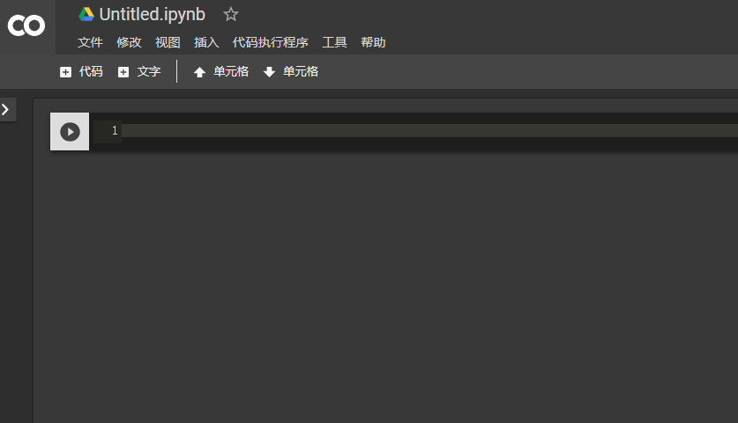
使用Google Colab編寫程式
Colab連結
(https://colab.research.google.com/)

Slide 10
簡易Python教學

Slide 11
Python語法介紹
python不需要任何代表結尾的符號(;)
python不需要先指定變數的型態，之後可以任意轉換型態
單行註解為#,多行註解則用” ” ”開頭與結尾，運用註解可以幫助自己或其他人看懂程式碼。
Python使用縮排而非 { } 來表示區塊 block
縮排基本上為4個空白，而非一個tab，如果程式碼中交叉混用會導致程式出錯(可透過自己編輯器設定tab = 4個空白)

Slide 12
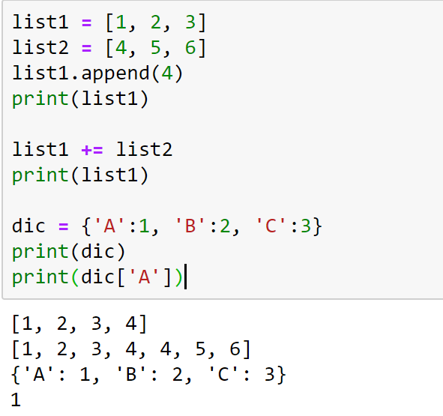
簡易Python教學 – 基礎資料結構
list是可以隨意更動大小的陣列，可透過 .append() 或是直接 + 上一個list來增加list內的資料，len()可以計算 list 的長度
list裡的資料可以是數值也可以是字串
Dictionary是一個key值並對應一個value，key和value都可以是任意型態的變數，以下示範可以透過用key的方式取得value

Slide 13
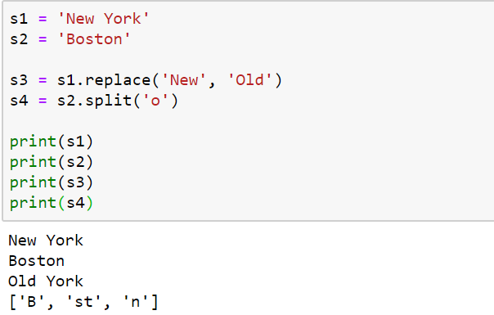
簡易Python教學 – 字串
字串可用 雙引號“ 或用 單引號’ 來進行標示
透過 .replace(a,b) 方法可以將字串中的a替換成b
透過“+” 可將字串串接起來
.split() 可以將字串依指定的字元(字串)切割

Slide 14
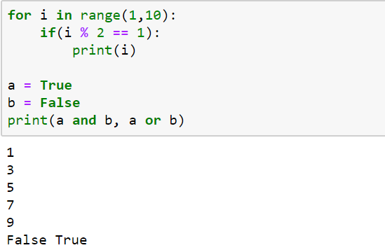
簡易Python教學 –判斷式、迴圈
每個流程的結尾是使用冒號 “ : ”，屬於該流程底下的執行動作不需要任何括號，而是使用縮排，縮排可以使用Tab或四格Space，但不可混用
在python的判斷式中，邏輯運算子使用 and , or , not ，而非 && 、 ||

Slide 15
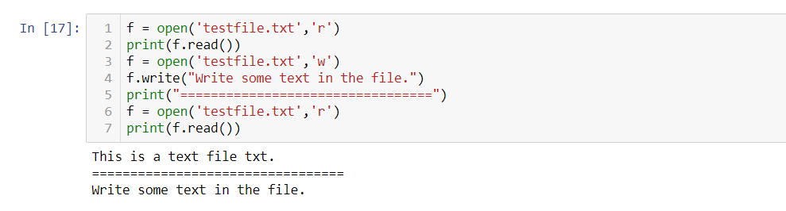
簡易Python教學 – 檔案的讀寫
使用open()打開檔案，語法為 f = open(‘檔案名稱’, ’模式’ )
模式= r：只讀取檔案中的資料(預設)
模式= w：開啟一個新檔案將資料寫入，若檔案已存在，則會複寫
模式= a：將資料累加至所開啟的檔案末端
使用.read()讀取檔案
使用.write()寫入檔案，語法為 f.write(‘想寫入的字串’)

Slide 16
BeautifulSoup教學

Slide 17
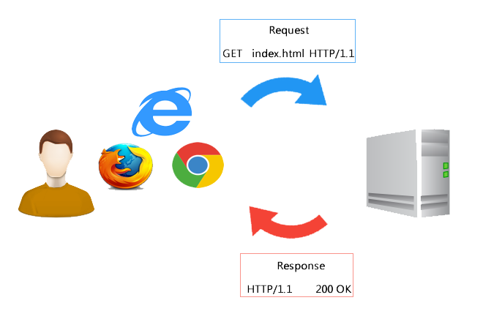
BeautifulSoup介紹
BeautifulSoup是python的一個函式庫，最主要的功能是從網頁抓取數據。
BeautifulSoup提供python的函數用來處理搜索、修改分析等功能。通過解析文檔為用戶提供需要抓取的數據。

Slide 18
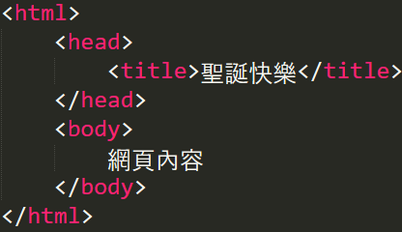
HTML基本架構
<html></html>：
此標籤是放置在整個文件的開始和結束之處，供瀏覽器識別此文件為合法的html。
<head></head>：
此標籤是用來表示標頭資訊的開始與結束，在<head>與</head>之間可加入其它標籤<title></title>。
<title></title>：
此標籤中的就是網頁的標題，也是瀏覽器最左上面的標題，若沒設則只會顯示成此網頁所在的網址。
<body></body>：
此標籤中所寫的內容即會顯示於網頁裡面。

Slide 19
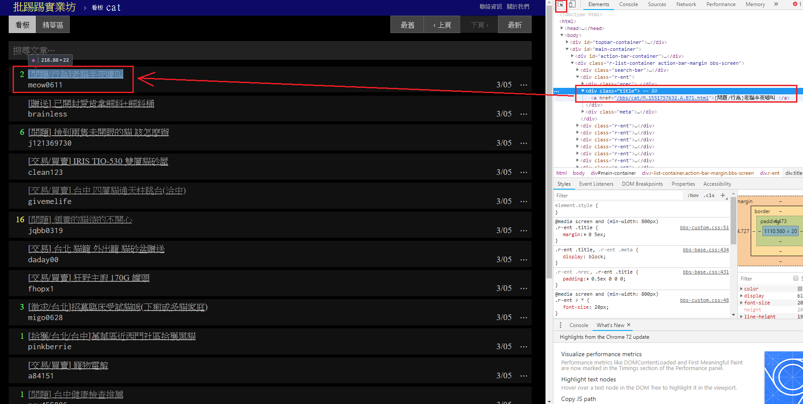
PTT - HTML介紹
PTT 喵版為例
https://www.ptt.cc/bbs/cat/index.html
進入網頁後，按F12查看網頁架構

Slide 20
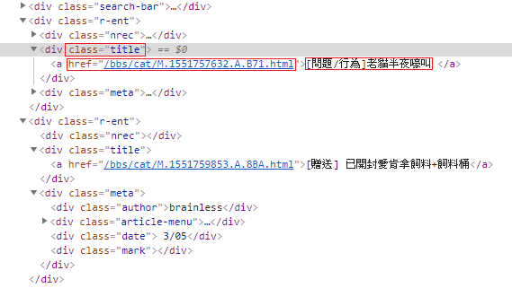
PTT - HTML介紹

Slide 21
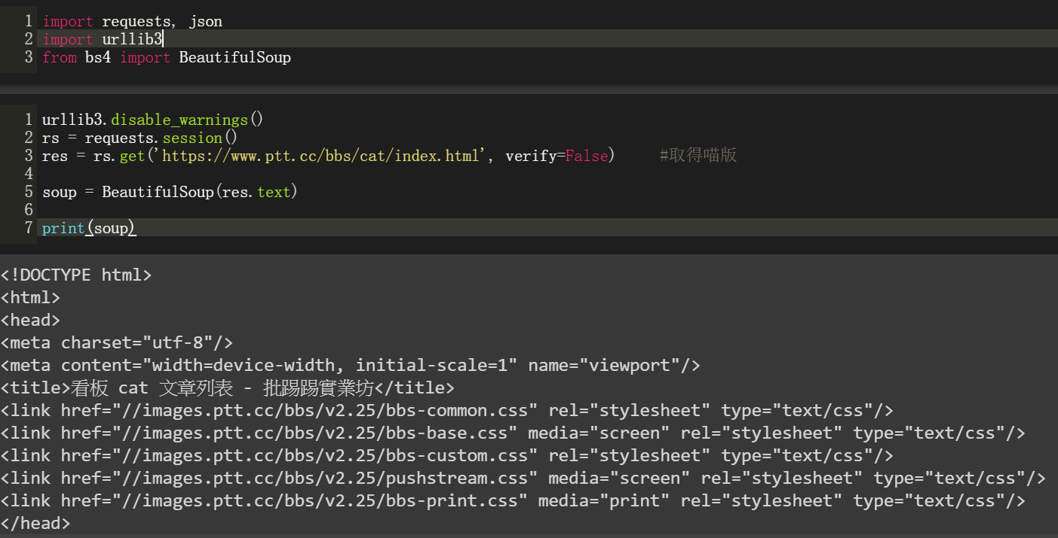
BeautifulSoup 範例
取得當前網頁內容

Slide 22
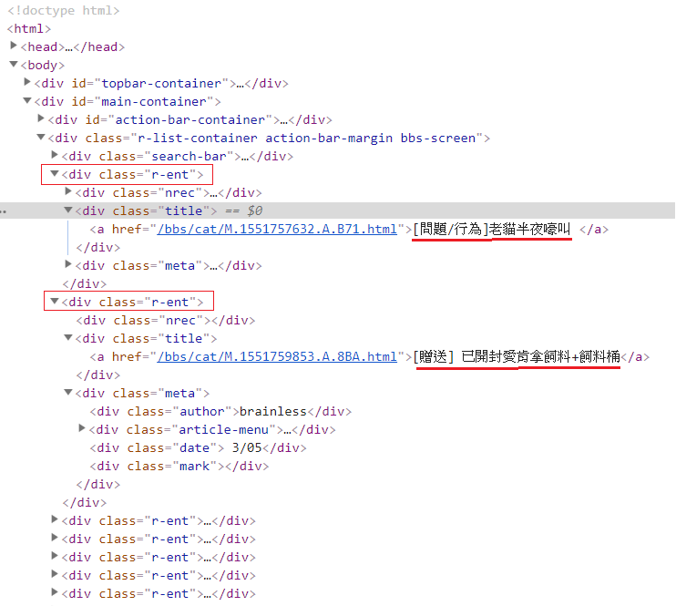
BeautifulSoup 範例 – 找標題

Slide 23
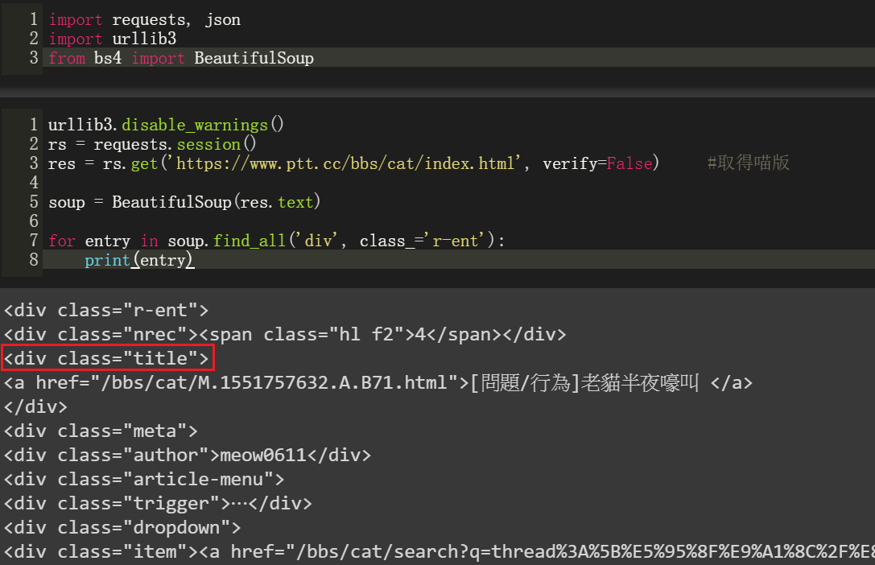
BeautifulSoup 範例 – .find_all()
取得當前網頁中，標籤為<div></div>，class名稱為r-ent的所有html文字。

Slide 24
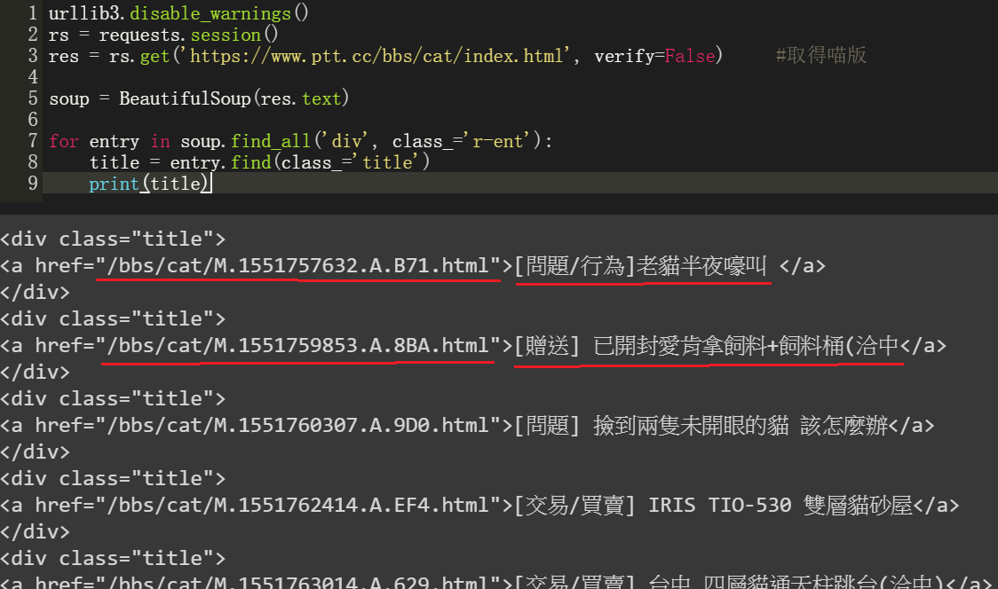
BeautifulSoup 範例 – .find()
取得當前網頁中，標籤為<div></div>，class名稱為r-ent的所有html文字。
在第8行新增抓取class名稱為title的。

Slide 25
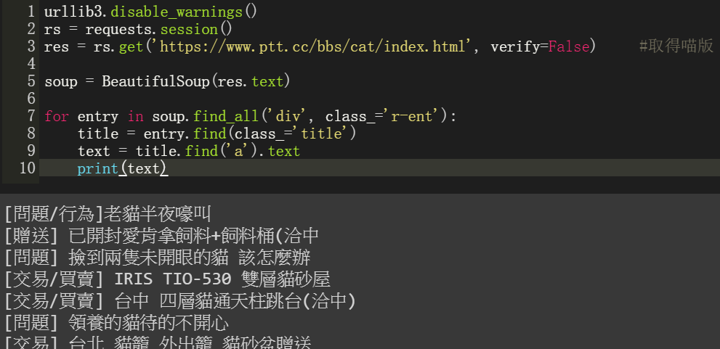
BeautifulSoup 範例 –找標題
取得當前網頁中，標籤為<div></div>，class名稱為r-ent的所有html文字。
在第8行新增抓取class名稱為title的。依序第9行找尋標籤<a>裡面的text。

Slide 26
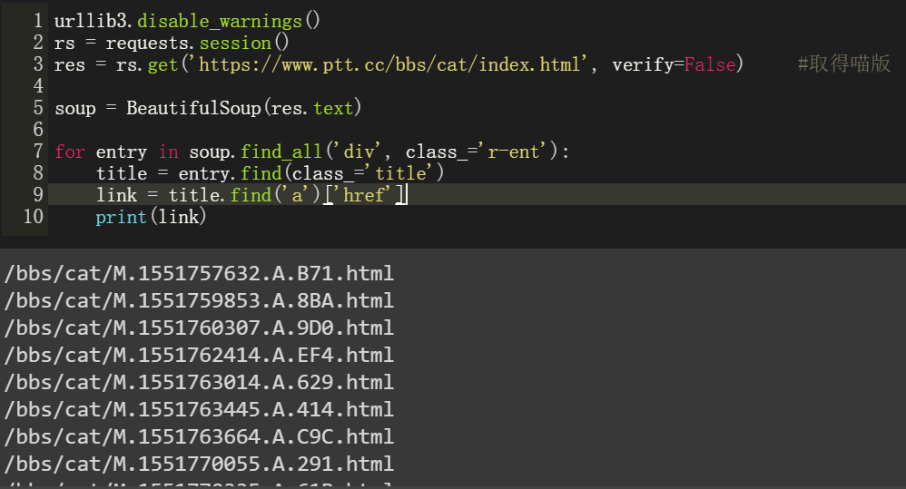
BeautifulSoup 範例 –找連結
取得當前網頁中，標籤為<div></div>，class名稱為r-ent的所有html文字。
在第8行新增抓取class名稱為title的。依序第9行找尋標籤<a>裡面的href。

Slide 27
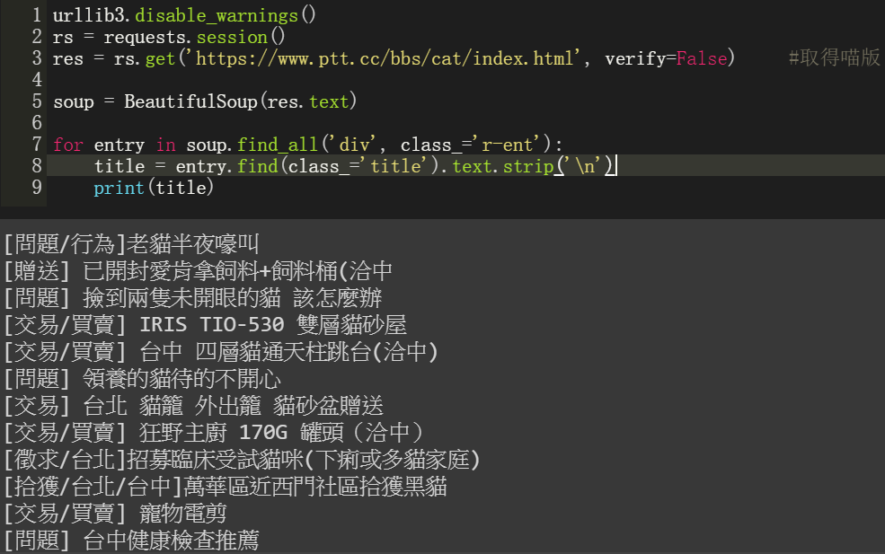
BeautifulSoup 範例 –找標題

Slide 28
JSON格式介紹與轉換

Slide 29
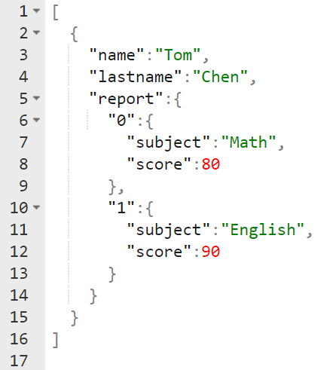
認識JSON
JSON（JavaScript Object Notation，JavaScript 物件表示法）
格式容易瞭解，閱讀及修改方便
許多程式都支援函式庫讀取或修改 JSON 資料
JSON格式主要分為兩種：
物件(object)用大括號 { }
陣列(array)用中括號 [ ]

Slide 30
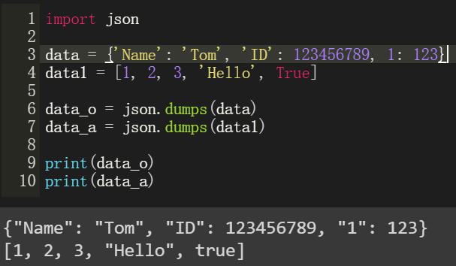
Python-JSON使用
json.dumps 方法將 Python 對象編碼成 JSON 格式
以下範例為物件和陣列轉換成 JSON 格式的用法

Slide 31
程式練習 –
八卦版標題與內文

Slide 32
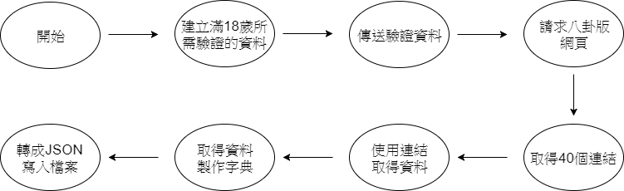
PTT八卦版爬蟲流程圖
取得連結

Slide 33
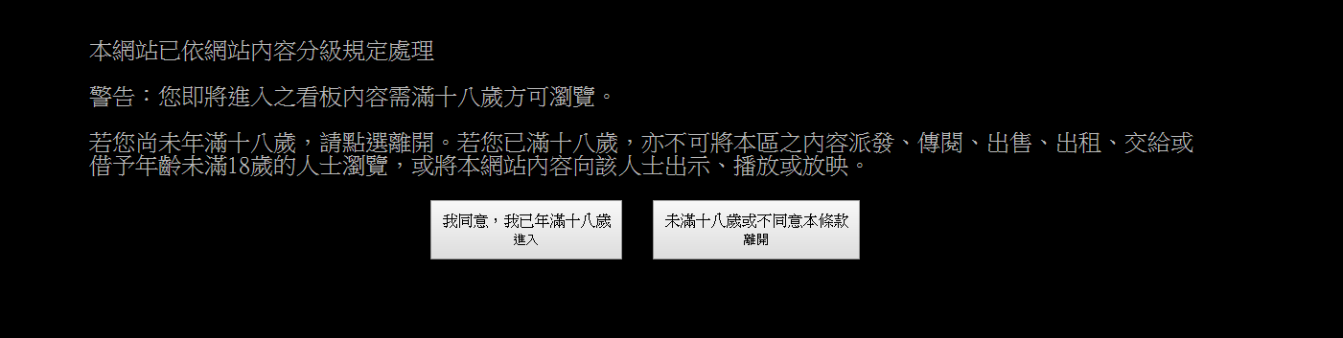
進入網站後會看到讓使用者點選「是否已滿18歲」按鈕。

Slide 34
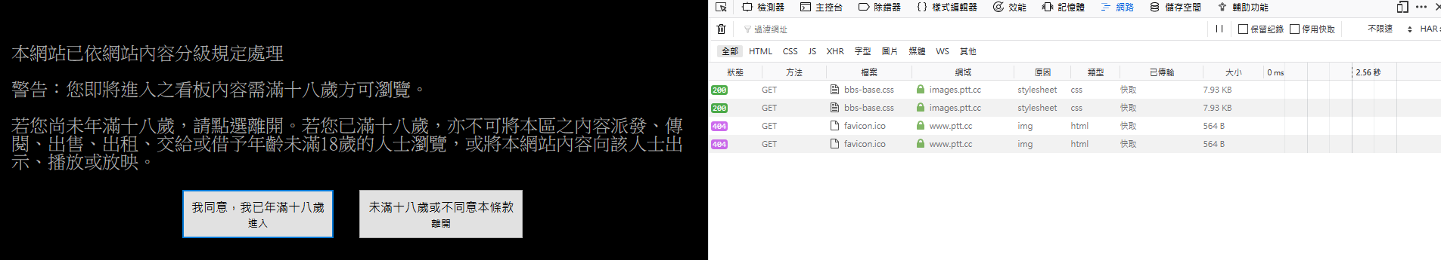
此時可先開啟瀏覽器開發者模式(F12)
點選至network(網路)，觀察點選「已滿18歲」後，會送給伺服器之封包內容。

Slide 35
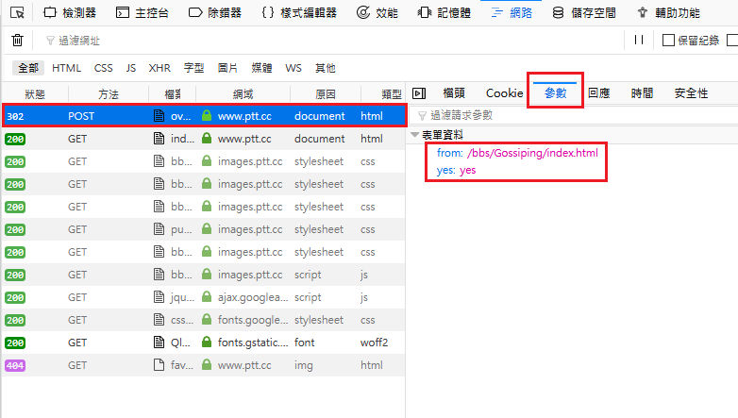
發現封包以POST發送，並且封包內容有cookie和參數

Slide 36
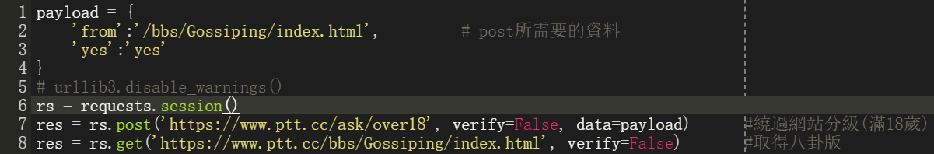
可以藉由requests的一個參數來儲存自身的cookie
Session會將你送出的requests所收到的cookies全部儲存起來，並且在發送下一次請求時送出對應的參數。
而封包內的參數，則可以加在POST後面，由前述可得知參數為from和yes，並得知參數內容。

Slide 37
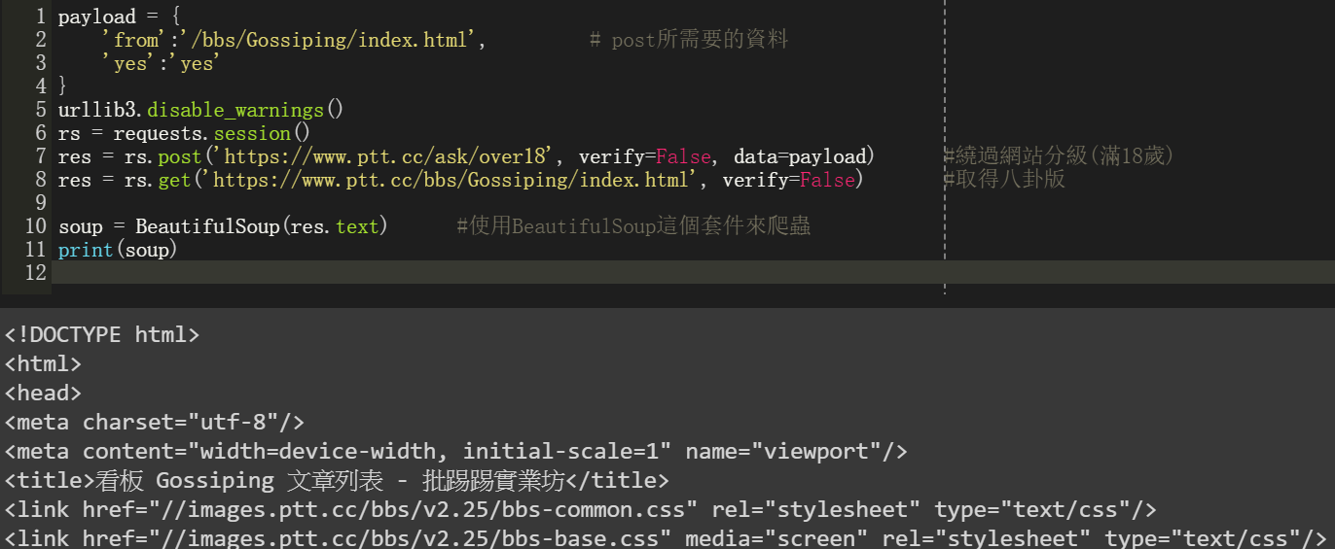
使用BeautifulSoup可以抓取整個網頁

Slide 38
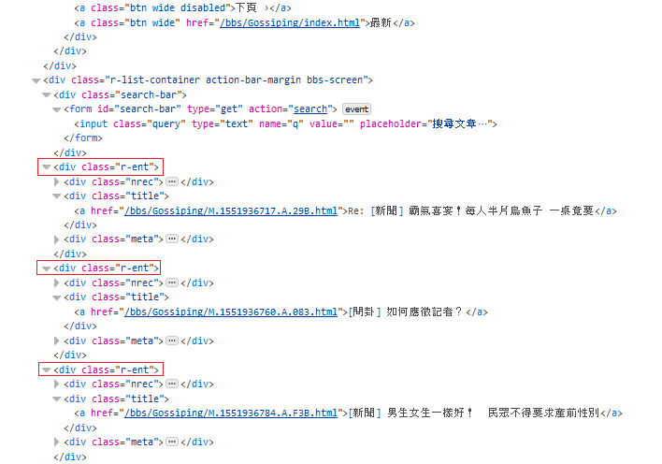
抓取八卦版第一頁文章連結

Slide 39
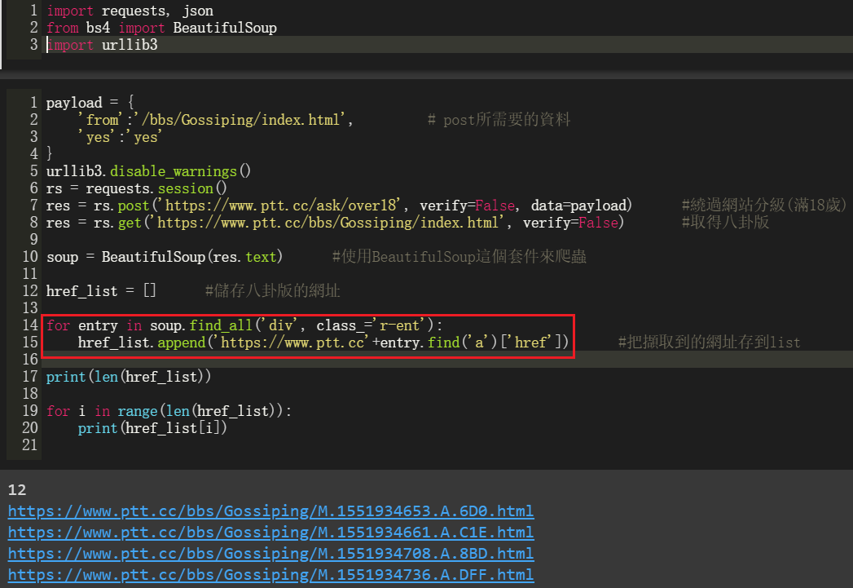
抓取八卦版第一頁文章連結
使用BeautifulSoup 還有for 迴圈，找到每個文章連結出現的地方，使用.find_all()來抓取連結

Slide 40
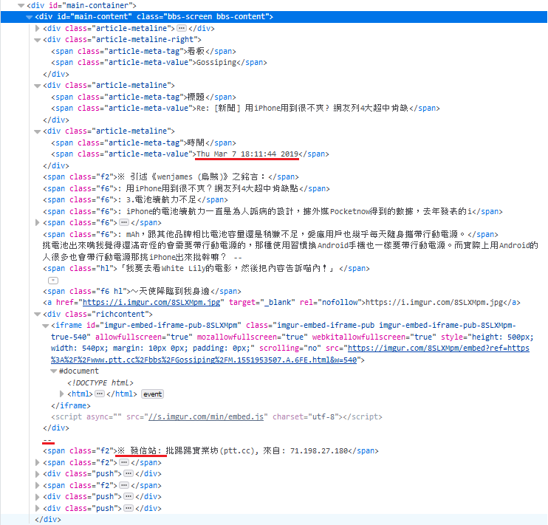
使用連結來取得每篇文章的內容

Slide 41
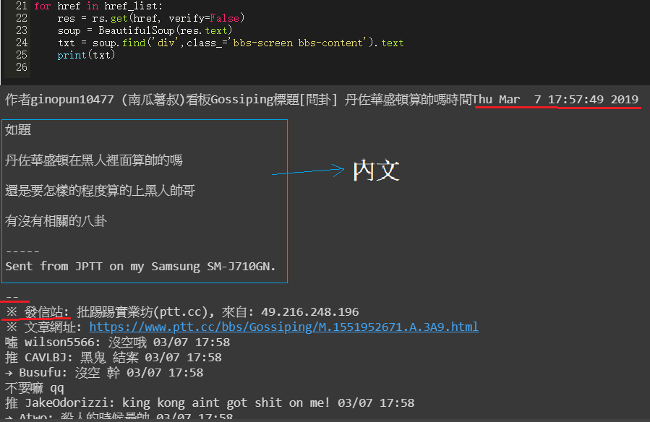
使用連結來取得每篇文章的內容
使用剛剛儲存的連結的list來取得每一篇文章

Slide 42
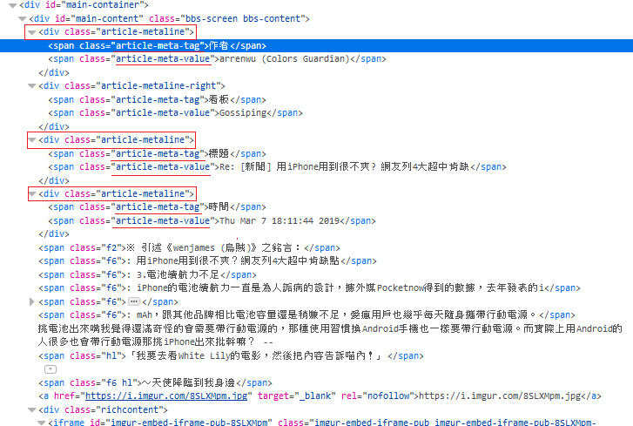
過濾內文

Slide 43
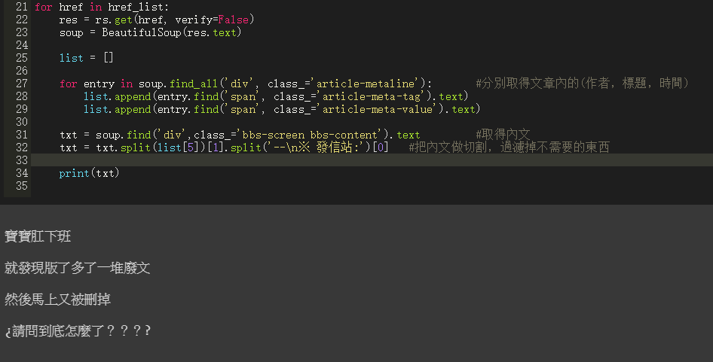
過濾內文
使用split來切割文字

Slide 44
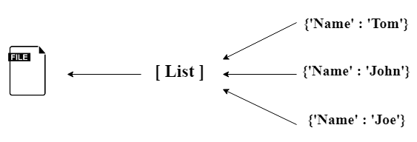
做成字典格式，儲存到陣列中，在寫檔案

Slide 45
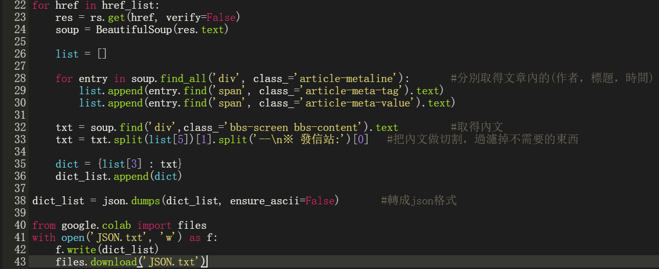
把檔案轉JSON格式，並下載到本地端

